Slide 1
Clase 185 — Elastic Stack y Wazuh
parte 8 blue team deteccion y soc
Programa de Ciberseguridad Moderna

Slide 2
🎯 Objetivo
• Desplegar y operar un SIEM open source con Elastic Stack (Elasticsearch, Kibana, Beats) y Wazuh. Aprenderás a ingerir telemetría, escribir consultas KQL/EQL, y usar las reglas y el motor de detección…

Slide 3
📚 Resultados de aprendizaje
• Al finalizar, el alumno podrá:
• Desplegar Elastic Stack y Wazuh en contenedores de forma reproducible.
• Ingerir logs de endpoint y red con Beats y el agente Wazuh.
• Consultar datos con KQL y detección de secuencias con EQL.
• Interpretar las reglas y decoders de Wazuh y su mapeo a MITRE ATT&CK.
• Construir un dashboard de detección en Kibana.

Slide 4
🗺️ Temas
• 1 — Arquitectura Elastic (ES, Kibana, Beats)
• 2 — ECS: esquema común
• 3 — KQL y EQL
• 4 — Elastic Detection Rules
• 5 — Wazuh: manager, indexer, agente
• 6 — Reglas y decoders de Wazuh
• 7 — FIM y detección de rootkits

Slide 5
🧠 Explicación en profundidad
• Elastic Security y Wazuh pueden compartir componentes, pero no son productos intercambiables. En Elastic, la investigación y la detección se apoyan en documentos indexados, Elastic Common Schema…
• ECS es un contrato de campos; KQL filtra documentos y EQL expresa secuencias o relaciones temporales. Confundirlos lleva a reglas que parecen equivalentes pero no lo son. En Wazuh, un decoder…
• El contenido preconstruido acelera el inicio, no elimina la ingeniería. Cada regla debe comprobar fuente requerida, versión, campos, impacto en rendimiento y supuestos ambientales. Para evaluar…
• Supongamos que se quiere detectar la creación inesperada de un usuario local. En Elastic se verifica que el agente recoja el evento, que el pipeline lo convierta a ECS sin perder el mensaje original…
• KQL resulta apropiado para filtrar documentos: «muéstrame eventos con este host y acción». EQL aporta secuencia: «una creación de cuenta seguida de incorporación a un grupo privilegiado en el mismo…
• El diagrama paralelo se lee desde la hipótesis común hacia atrás y hacia adelante. Hacia atrás pregunta si cada plataforma posee el dato equivalente; hacia adelante compara qué alerta, contexto y…
• En Elastic, mappings incompatibles pueden rechazar documentos o volver un campo no consultable como se esperaba; los ingest pipelines necesitan métricas de fallos. En Wazuh, una actualización de…

Slide 6
📔 Glosario
• ECS: esquema común de eventos de Elastic.
• KQL: lenguaje de filtrado de Kibana.
• EQL: lenguaje para secuencias y relaciones entre eventos.
• Ingest pipeline: transformaciones aplicadas antes de indexar.
• Decoder: lógica de Wazuh que extrae campos del mensaje.
• Ruleset: conjunto versionado de reglas.
• FIM: monitoreo de integridad de archivos.

Slide 7
📖 Definiciones y características
• Elasticsearch: motor de búsqueda e indexación distribuido. Característica: búsquedas rápidas sobre grandes volúmenes vía índices invertidos.
• Kibana: interfaz de visualización y análisis. Característica: dashboards, Discover y el motor de detección de Elastic Security.
• Beats: agentes ligeros (Winlogbeat, Filebeat, Packetbeat). Característica: cada uno especializado en un tipo de dato.
• KQL (Kibana Query Language): lenguaje de filtrado interactivo. Característica: simple, ideal para exploración.
• EQL (Event Query Language): consulta secuencias de eventos ordenados. Característica: perfecto para detectar cadenas de ataque (proceso→red→persistencia).
• Wazuh: plataforma open source que combina HIDS, SIEM y gestión de cumplimiento. Característica: motor de reglas con niveles de severidad y mapeo ATT&CK.
• Decoder (Wazuh): extrae campos de un log crudo antes de evaluarlo contra reglas. Característica: paso previo a la correlación.

Slide 8
🔍 Comparación aplicada — alta inesperada de una cuenta
• Se usa un mismo conjunto de eventos: creación de usuario local, incorporación posterior a administradores y una creación legítima aprobada. La pregunta no es qué interfaz resulta más cómoda, sino si…
• En Elastic se inspecciona el documento original, el ingest pipeline y el mapeo ECS. KQL confirma presencia y EQL expresa una secuencia por host/cuenta dentro de un maxspan. Se comprueba qué ocurre si…
• El caso legítimo debe quedar explicado por contexto estrecho, como host de aprovisionamiento, cuenta autorizada y ventana de cambio. Excluir todas las creaciones en servidores borraría la conducta…
• FIM se evalúa con la misma disciplina. Se modifica un archivo controlado en una ruta vigilada, se verifica qué metadatos ofrece el agente y se repite una actualización legítima. Si la alerta no puede…

Slide 9
✅ Criterio de dominio
• El alumno puede explicar ECS, KQL, EQL, decoder y ruleset en su función exacta; reproduce positivos y negativos en ambas plataformas y justifica por qué resultados parecidos recorren arquitecturas…

Slide 10
🧰 Herramientas y preparación
• En laboratorio aislado:
• Elastic Stack vía Docker (docker-compose oficial de Elastic) o la instalación de Elastic Security.
• Winlogbeat/Filebeat/Packetbeat en tus máquinas de prueba.
• Wazuh con su despliegue Docker de un solo nodo (manager + indexer + dashboard).
• Agente Wazuh instalado en el Windows y el Linux de laboratorio.
• Todo dentro de tu red de pruebas; el FIM y la detección se prueban con cambios que tú mismo provocas.

Slide 11
🧪 Laboratorio guiado — Doble stack de detección
• Levanta Elastic. docker compose up -d con el stack oficial. Accede a Kibana y crea el usuario de kibana.
• Ingesta endpoint. Instala Winlogbeat con el módulo sysmon y verifica en Discover que llegan eventos ECS (process.commandline).
• Consulta con KQL. En Discover: event.code:1 and process.parent.name:"WINWORD.EXE" and process.name:("powershell.exe" or "cmd.exe").
• Detecta secuencias con EQL. En Elastic Security escribe una regla EQL:
• sequence by host.id [process where process.name=="powershell.exe"] [network where destination.port==443]
• Levanta Wazuh. Despliega el stack Docker de Wazuh; instala el agente en tus máquinas y confírmalo en el dashboard.
• Provoca una alerta. Modifica un archivo monitoreado por FIM (/etc/passwd o una carpeta bajo vigilancia) y observa la alerta con su nivel y regla.

Slide 12
✍️ Ejercicios
• Escribe 3 consultas KQL para hunting de PowerShell ofuscado.
• Traduce una detección de la clase 184 (Splunk SPL) a EQL de Elastic.
• Explica la diferencia entre un decoder y una regla en Wazuh con un ejemplo.
• Habilita FIM sobre una carpeta y documenta la alerta generada.
• Compara Elastic vs Wazuh vs Splunk en coste, curva de aprendizaje y capacidades.
• Crea una regla local de Wazuh que eleve la severidad de un patrón concreto.

Slide 13
📝 Reto verificable
• Despliega ambos stacks y demuestra una detección en cada uno: una regla EQL en Elastic que capture una secuencia proceso→red, y una alerta de Wazuh (FIM o regla) con su técnica ATT&CK. Criterio de…

Slide 14
⚠️ Errores comunes
• Kibana no arranca / maxmapcount — Falta vm.maxmapcount=262144; ajústalo en el host
• Beats no envía datos — Certificados/usuario mal configurados; revisa output.elasticsearch
• EQL no encuentra secuencias — Falta by field común o datos sin ECS; normaliza primero
• Agente Wazuh "Never connected" — Puerto 1514/1515 bloqueado o clave no registrada; re-registra el agente
• Índice rojo en ES — Disco lleno o shards sin asignar; libera espacio o ajusta réplicas

Slide 15
❓ Preguntas frecuentes
• ❓ ¿Elastic o Wazuh para empezar?
• Wazuh trae reglas, agente y mapeo ATT&CK listos, ideal para arrancar rápido. Elastic da más flexibilidad de consulta (EQL) y un ecosistema de detección amplio. En laboratorio, prueba ambos.
• ❓ ¿Wazuh usa Elasticsearch?
• Las versiones recientes incluyen su propio Wazuh Indexer (fork de OpenSearch/Elasticsearch), así que funciona de forma autónoma sin depender de Elastic.
• ❓ ¿EQL sustituye a las reglas Sigma?
• No. Sigma es un formato portable de reglas (clase 186) que puedes convertir a EQL, KQL o SPL. EQL es el lenguaje nativo de Elastic al que Sigma se traduce.

Slide 16
🔗 Referencias verificables y alcance
• Elastic Security, creación de reglas: documentación oficial para tipos de regla, programación, previsualización y acciones — <https://www.elastic.co/guide/en/security/current/rules-ui-create.html>
• Elasticsearch EQL: referencia oficial de sintaxis para consultas de eventos y secuencias; su resultado depende del mapeo y de la categoría de evento —…
• Elastic Common Schema (ECS): especificación oficial de los campos normalizados usados por las consultas de la clase — <https://www.elastic.co/guide/en/ecs/current/index.html>
• Wazuh, componentes y flujo de datos: documentación oficial de agente, servidor, indexer y dashboard — <https://documentation.wazuh.com/current/getting-started/components/index.html>
• Wazuh, motor de análisis: documentación oficial sobre decoders, reglas y generación de alertas — <https://documentation.wazuh.com/current/getting-started/components/wazuh-server.html>
• Sanders, C. y Smith, J. Applied Network Security Monitoring. Syngress: bibliografía complementaria sobre investigación con telemetría.

Slide 17
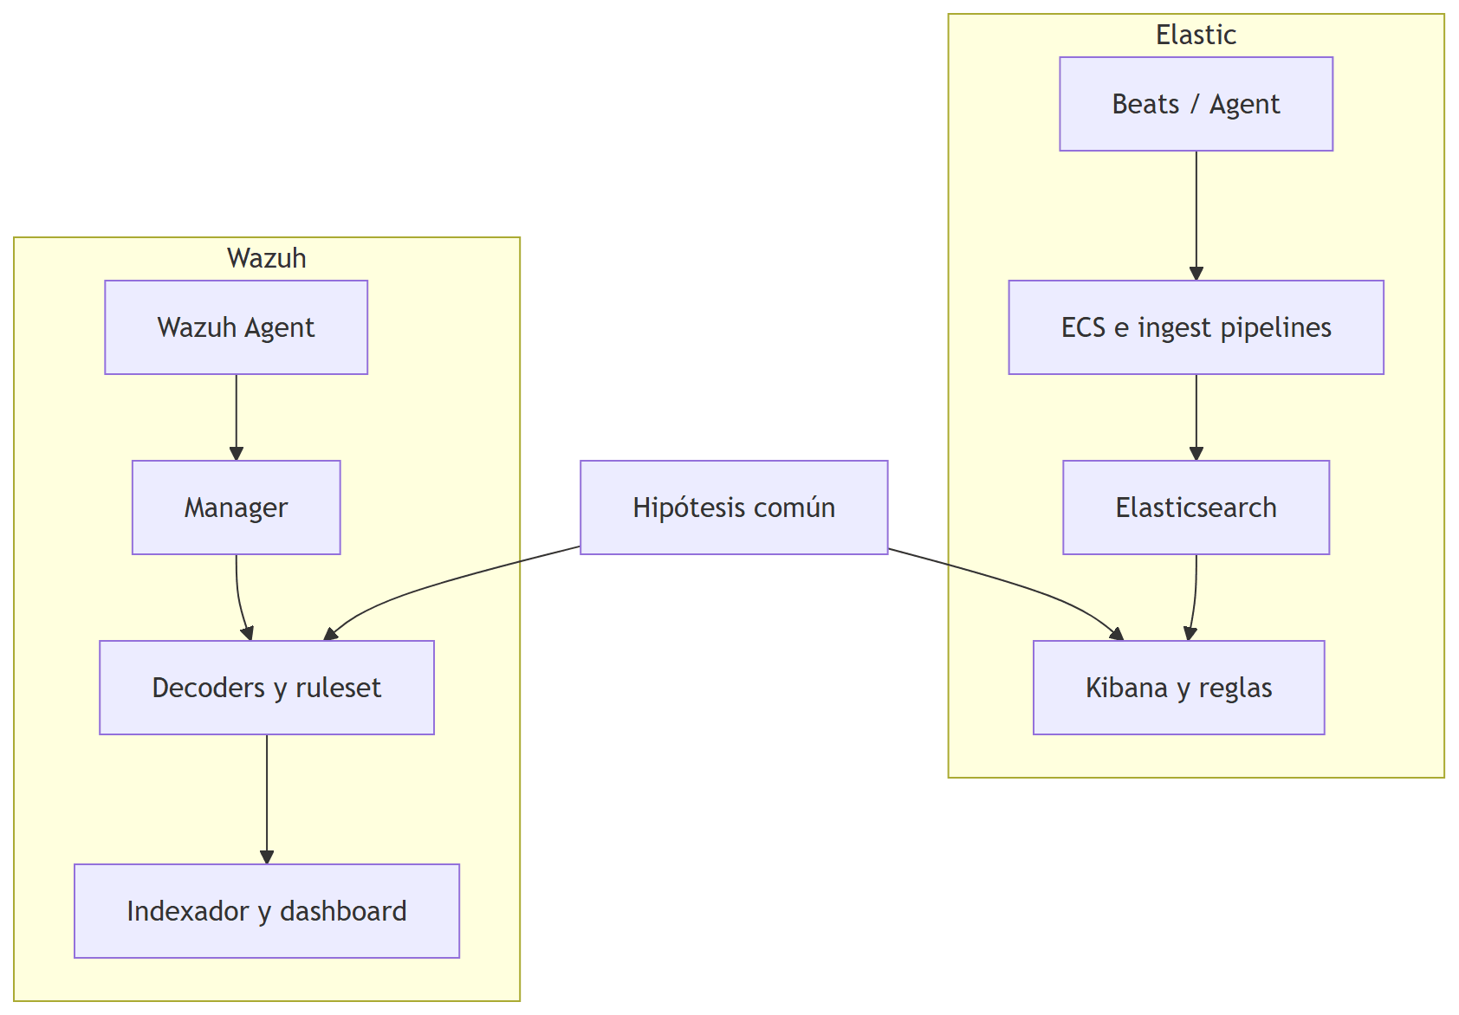
Diagrama de la clase

